Slide 1
РАБОТА В ВЕБИНАРЕ
Инструкции & подсказки
для выступающего

Slide 2
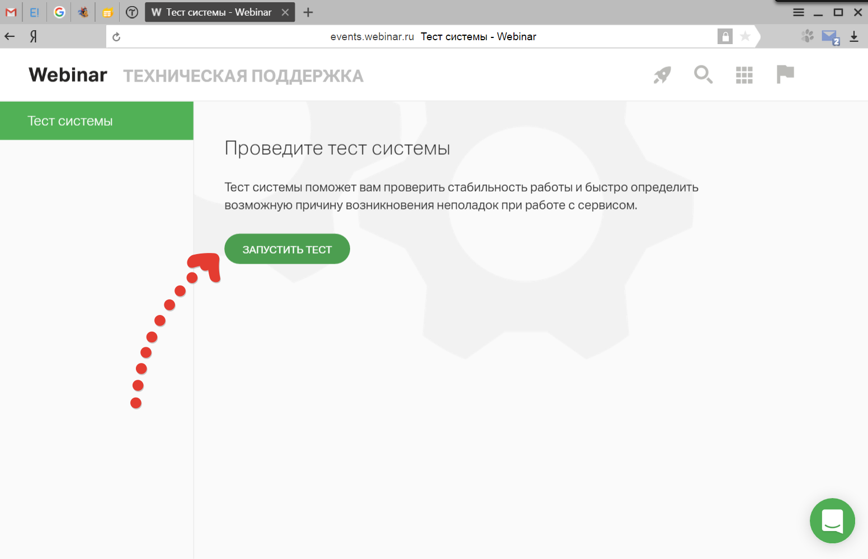
Пройдите тест компьютера за 1 час до вебинара!
— иначе модератор вас не найдет
в списке участников
https://events.webinar.ru/support/test

Slide 3
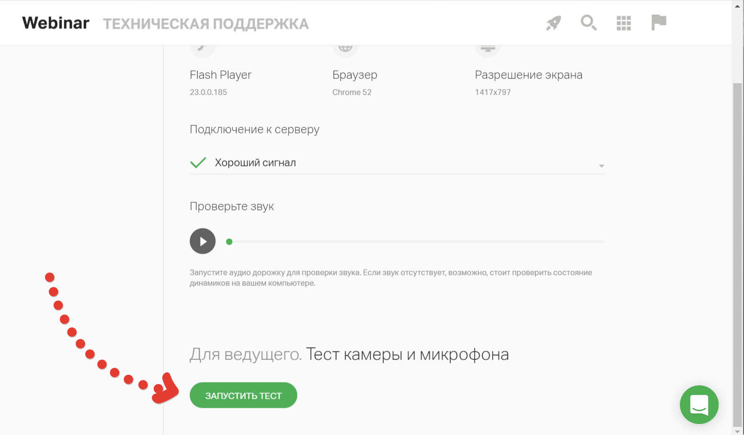
Пройдите тест компьютера за 1 час до вебинара!
Запустите тест «Для ведущего»
— иначе модератор вас не найдет
в списке участников

Slide 4
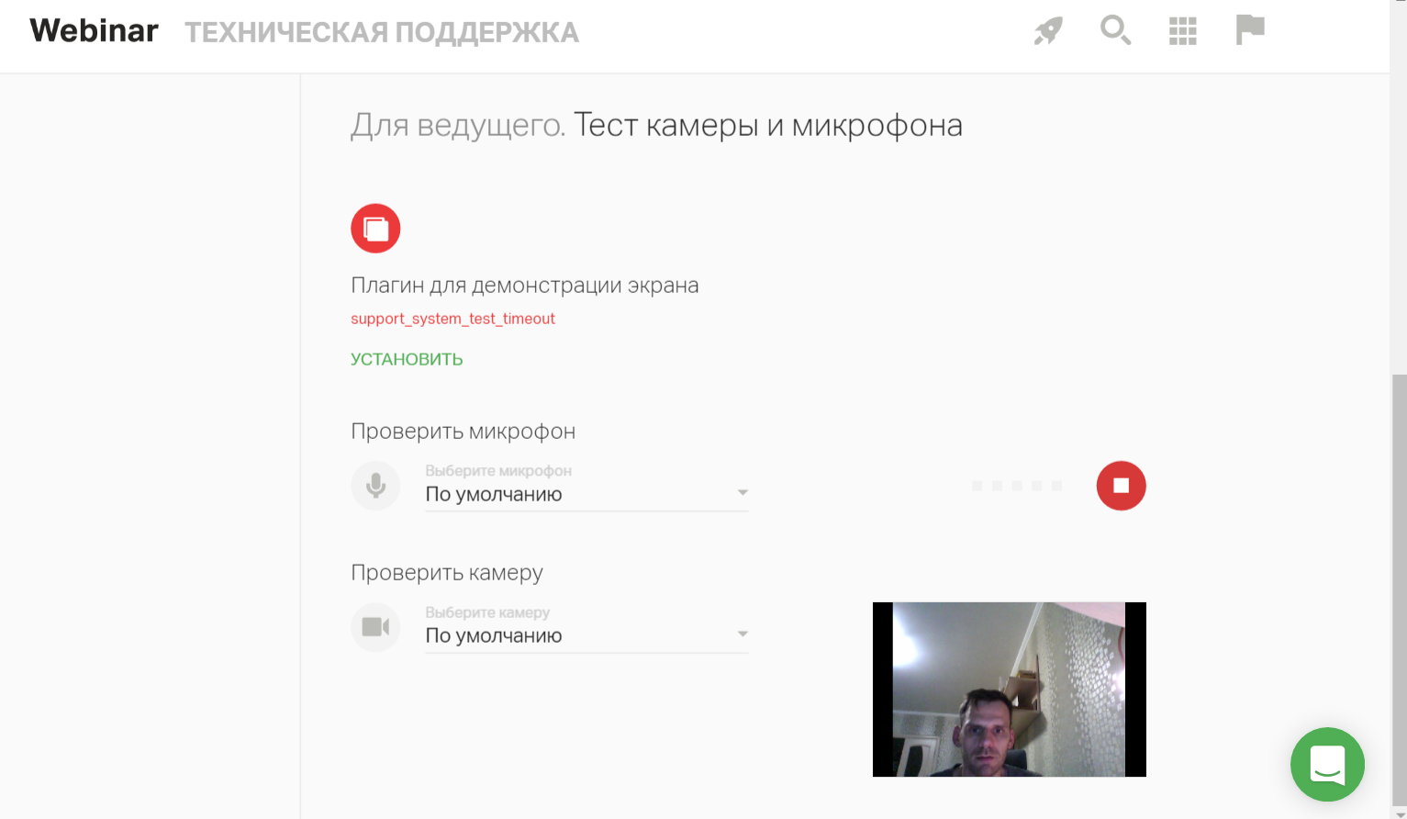
Микрофон и камера работают? Решите вопрос с техническим специалистом
Убедитесь что у вас работет Микрофон (мерцает индикатор) и Камера!

Slide 5
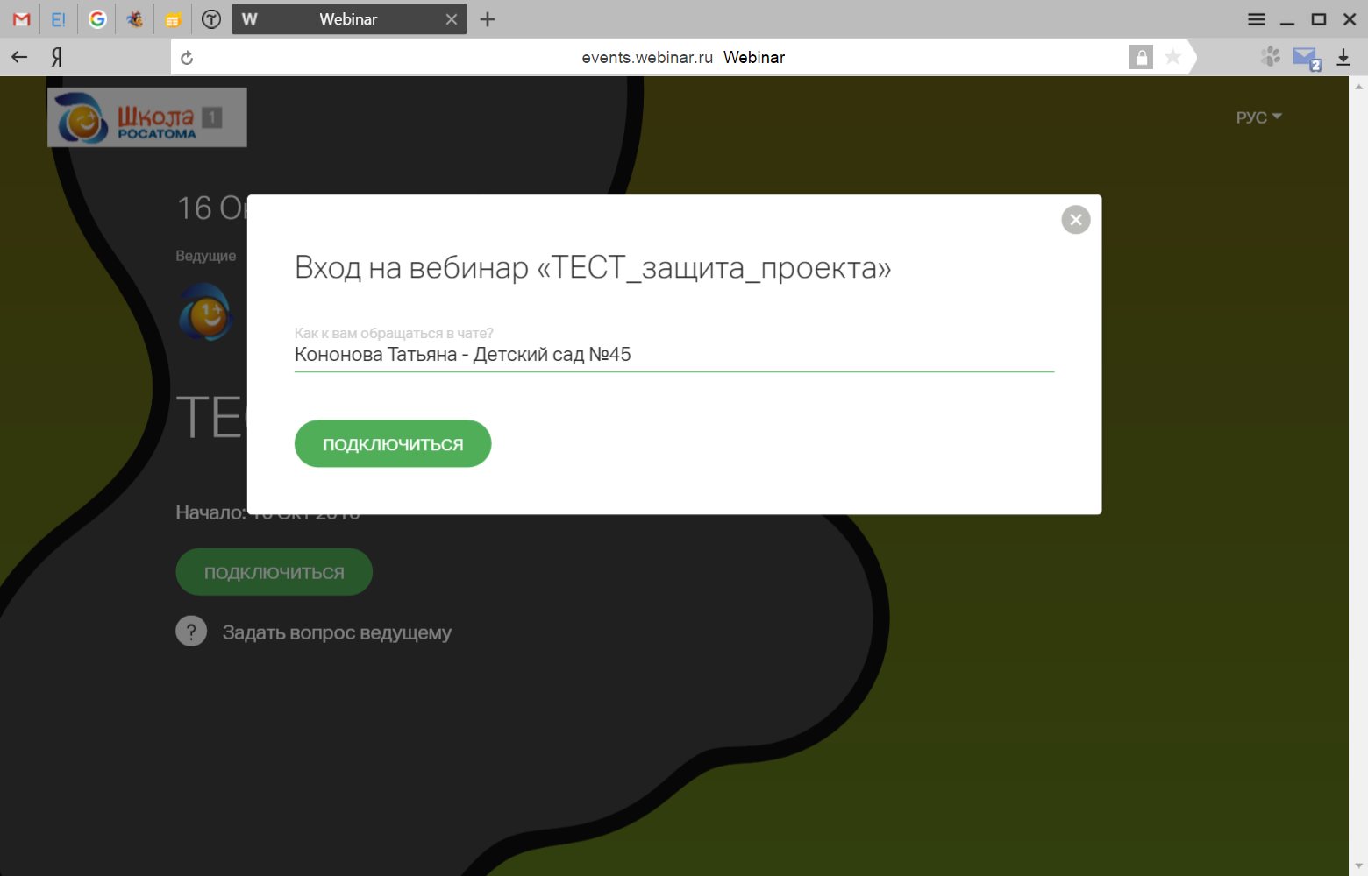
1. При входе в вебинар укажите полностью! Фамилию Имя
— иначе модератор Вас не найдет
в списке участников

Slide 6
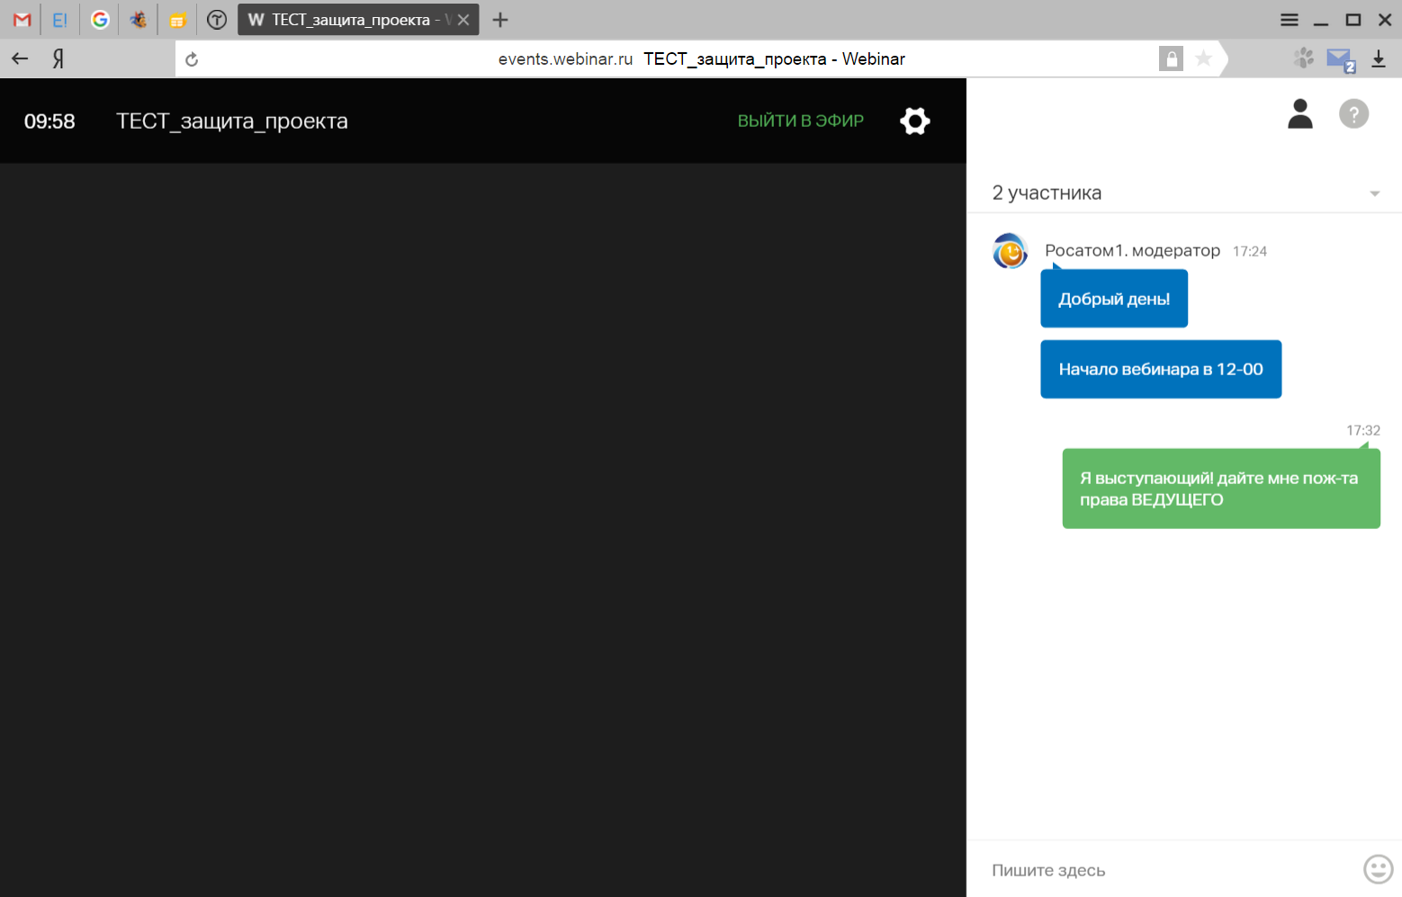
2. В ЧАТЕ — подскажте модератору, что вы выступающий
Click to open
Webinar
Укажите что вы выcтупающий!

Slide 7
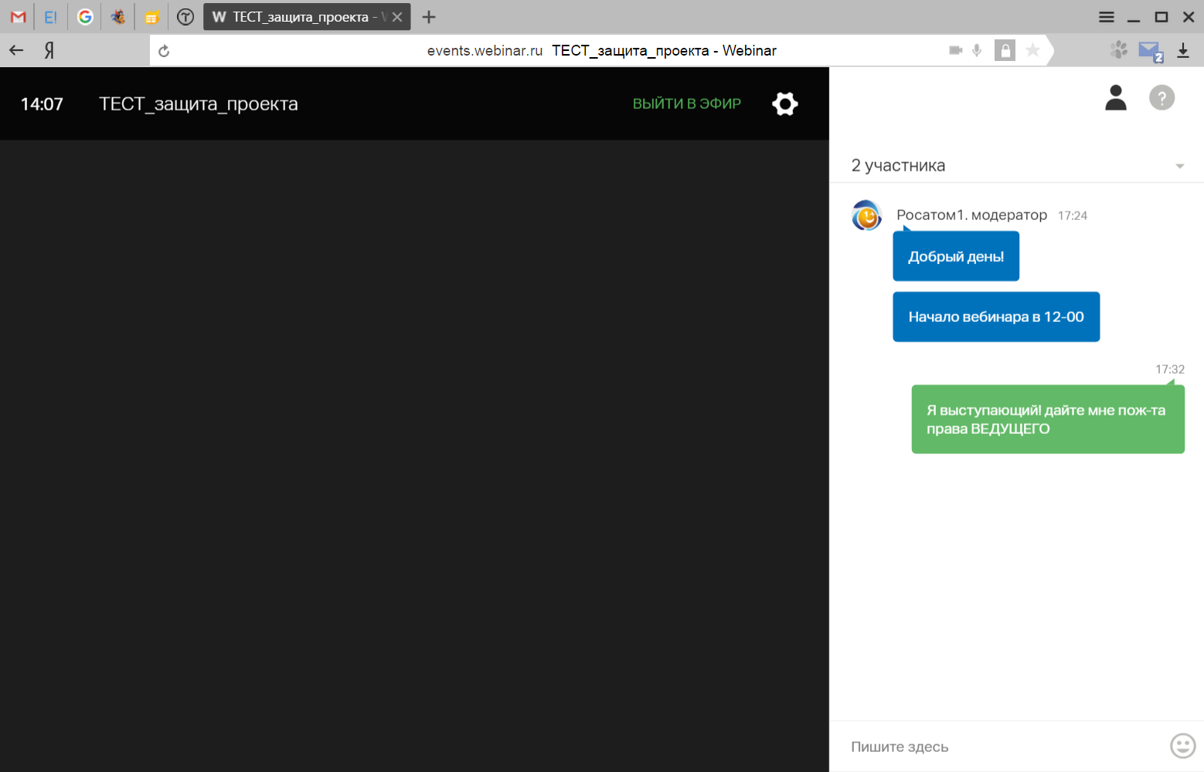
3. Выйдите В ЭФИР для теста связи
Выйти в ЭФИР

Slide 8
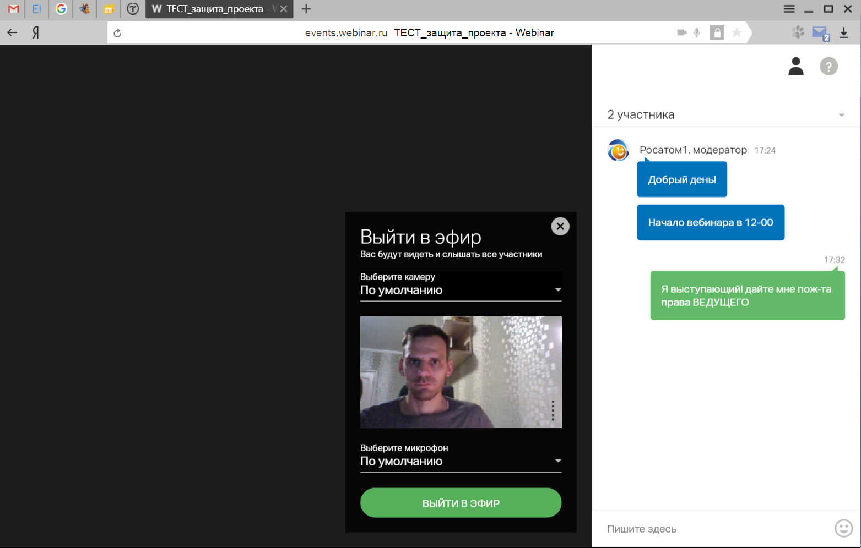
4. Настройте Камеру, Микрофон
Проверьте предварительно работу камеры
И микрофона
Должен мерцать индикатор микрофона!

Slide 9
5. Добавьте презентацию
Нажмите иконку «ФАЙЛ»
Чтобы добавить свою презентацию (PPT или PDF)

Slide 10
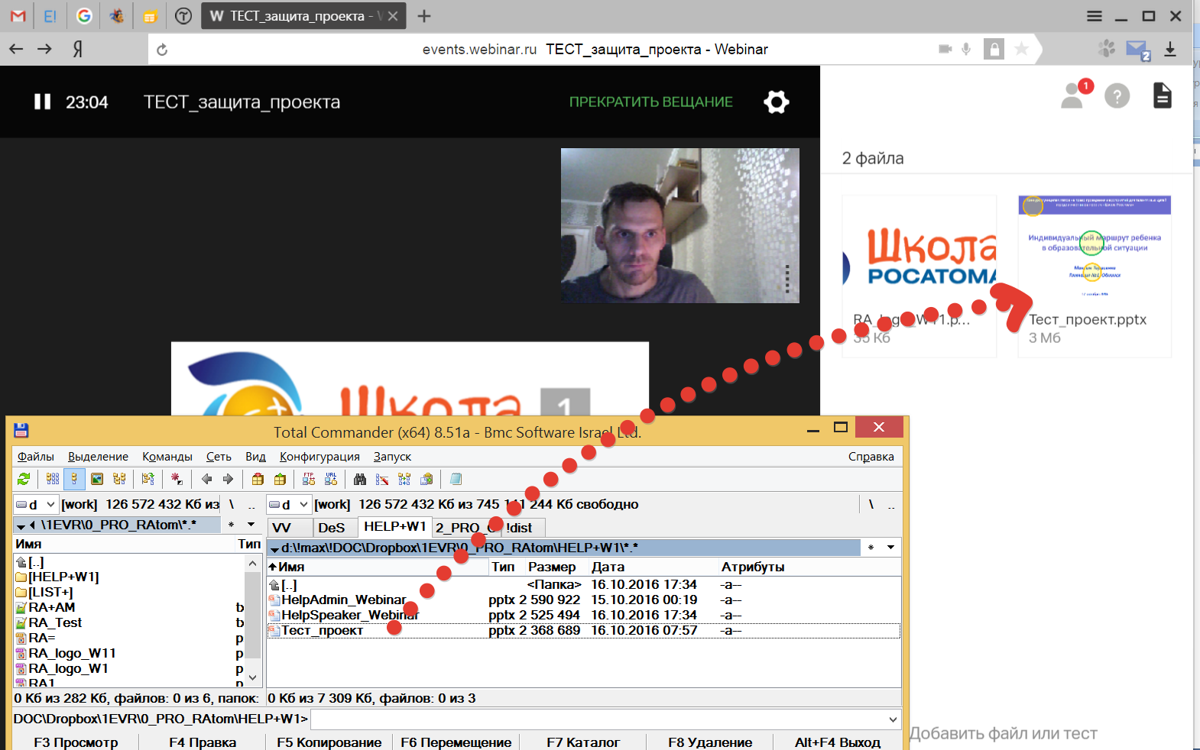
6. Перетащите ФАЙЛ в окно вебинара

Slide 11
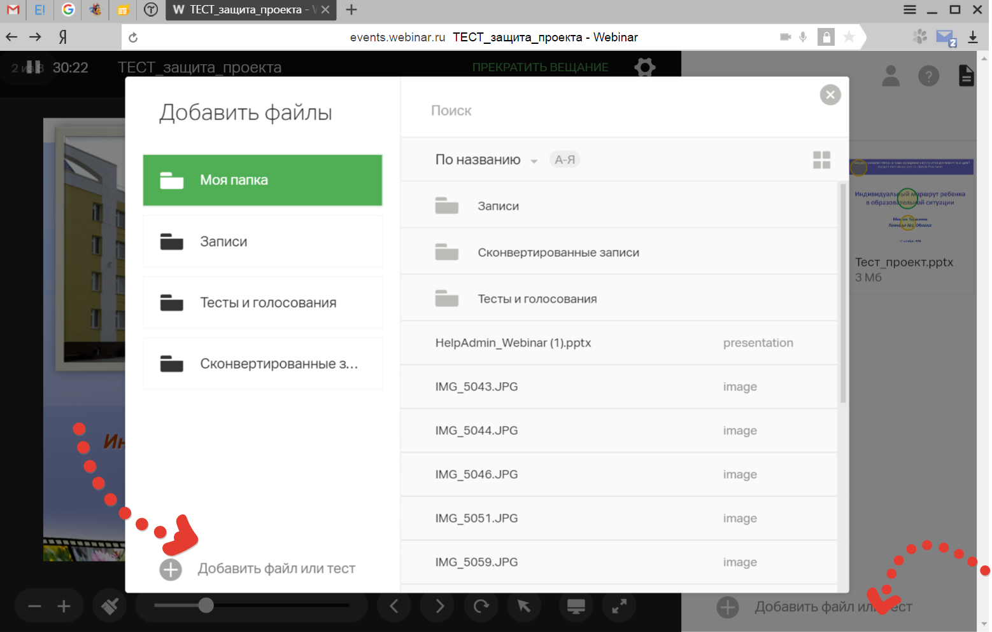
Добавление видеоролика (ссылки на Youtube) в 4 шага
Панель ФАЙЛы
2
Листание слайдов
Сообщения в чате
1

Slide 12
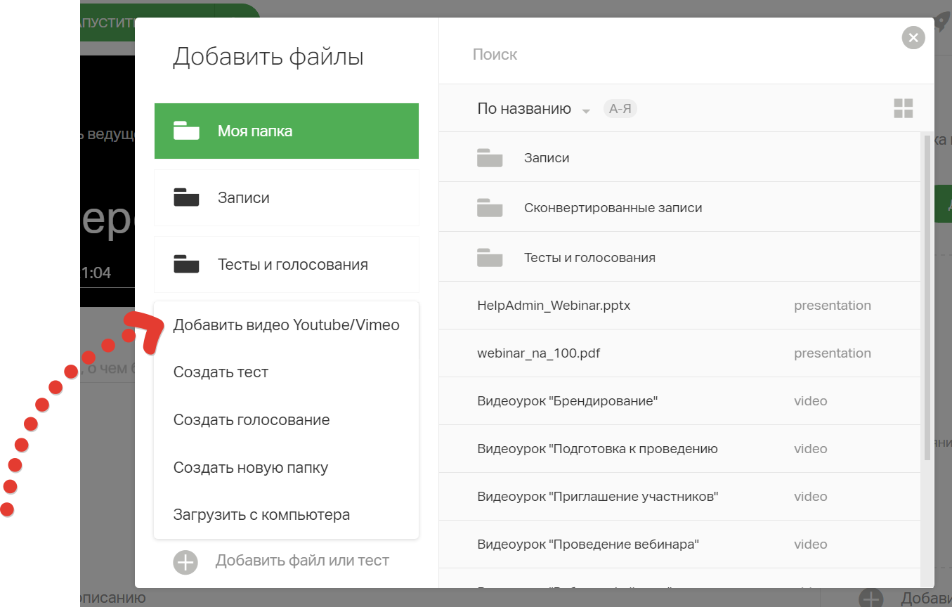
Добавление видеоролика (ссылки на Youtube) в 4 шага
3

Slide 13
Добавление ссылки на Youtube
4
Листание слайдов
Сообщения в чате

Slide 14
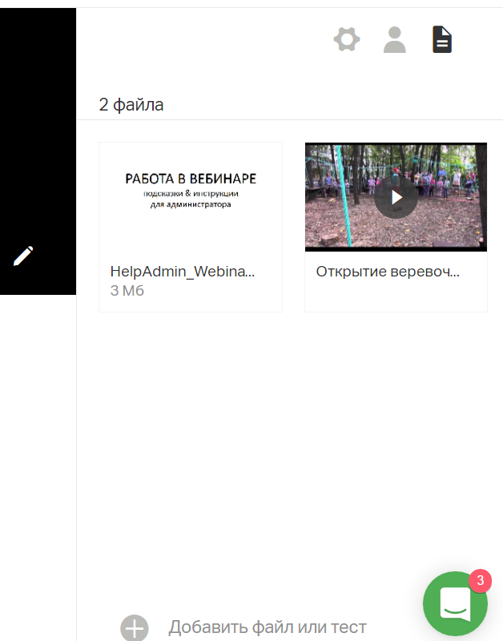
Открываем и запускаем загруженные презентации видеоролики из панели ФАЙЛЫ

Slide 15
7. Управление презентацией
Листание слайдов
Сообщения в чате

Slide 16
Телефон технической поддержки +7 903 636 20 77 (Максим)

